Slide 1
Fondements de la Cryptographie
Cryptage et décryptage: Des données susceptibles d’être lues et comprises sont appelées texte clair (plaintext), la méthode de masquage du texte claire en texte chiffré (Ciphertext) ou codé de sorte qu’il soit illisible et incompréhensible est dite cryptage ou chiffrement. Le processus inverse d’obtention du texte original à partir du texte chiffré est désigné par décryptage ou déchiffrement.
Cryptographie: Technique à base des mathématiques destinée à crypter (coder) ou décrypter des données. Elle permet de stocker ou transmettre des informations sensibles à travers un réseau non sécurisé de sorte qu’elles ne soient lisibles que pour l’unique récepteur destinataire.

Slide 2
Cryptographie
Cryptanalyse: Technique d’analyse et de décodage (brisement) des communications sûres.
Cryptanalyste: attaquants ou intrus (intruder)
Cryptologie: Science du secret = Cryptographie + cryptanalyse
Cryptographie forte et faible
La puissance d’une cryptographie est mesurée en termes de temps et ressources nécessaires pour retrouver (recouvrer) le texte clair. Le texte chiffré via une cryptographie forte est très difficile à déchiffrer sans les outils de décodage appropriés.

Slide 3
Emploi de la cryptographie
Un algorithme cryptographique est une fonction mathématique permettant le cryptage et décryptage de l’information à l’aide d’une clé.
La sécurité des données cryptées dépend entièrement de la puissance de l’algorithme de cryptage et du secret de la clé.
Crypto système = algorithme cryptographique + ensemble des clés possibles + ensemble de ses protocoles. Exemple: PGP (Pretty Good Privacy).

Slide 4
Principe de Kerckhoffs
En 1883, Auguste Kerckhoffs (1835-1903) posa les principes de la cryptographie moderne, en particulier celui stipulant que la sécurité d’un crypto-système ne doit pas reposer sur le secret de l’algorithme de codage mais qu’elle doit uniquement reposer sur la clef secrète du crypto-système qui est un paramètre facile à changer, de taille réduite (actuellement de 64 à 2048 bits suivant le type de code et la sécurité demandée) et donc assez facile à transmettre secrètement.
Ce principe a été très exactement respecté pour le choix du dernier standard de chiffrement, l’algorithme symétrique AES, par le NIST. Ce dernier a été choisi à la suite d’un appel d’offre international et tous les détails de conception sont publics. Ce principe n’est que la transposition des remarques de bon sens suivantes:

Slide 5
Principe de Kerckhoffs (suite)
Un crypto-système sera d’autant plus résistant et sûr qu’il aurait été conçu, choisi et implémenté avec la plus grande transparence et soumis ainsi à l’analyse de l’ensemble de la communauté cryptographique.
Si un algorithme est supposé être secret, il finira un jour par perdre cette confidentialité et on découvrira ses faiblesses (même ignorées de ses concepteurs). Ainsi, c’est tout le crypto-système qui est à changer et pas seulement la clé.
Les systèmes conçus dans le secret révèlent souvent rapidement des défauts de sécurité qui n’avaient pas été envisagés par les concepteurs.

Slide 6
Qualités d’un Crypto-système
Confidentialité: seules les entités autorisées ont accès au contenu du message.
Intégrité: le contenu d’un message ne peut être falsifié sans qu’on s’en aperçoive.
Authentification:
L’ émetteur est sûr de l’identité du destinataire qui, seul pourra prendre connaissance du message, car il possède légalement la clef de déchiffrement.
Le receveur est également sûr de l’identité de son émetteur.

Slide 7
Qualités d’un Cryptosystème (Suite)
Non-répudiation:
Non-répudiation d’origine: l’émetteur ne peut nier avoir écrit le message et si tel est le cas, il peut effectivement le prouver.
Non-répudiation de réception: le receveur ne peut nier avoir reçu le message et il peut prouver qu’il ne l’a pas reçu si c’est effectivement le cas.
Non-répudiation de transmission: l’émetteur du message ne peut nier avoir envoyé le message et il peut prouver qu’il ne l’a pas fait si c’est réellement le cas.

Slide 8
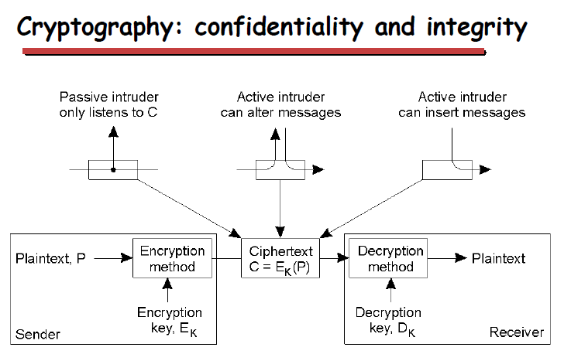
Bases de la Cryptographie

Slide 9
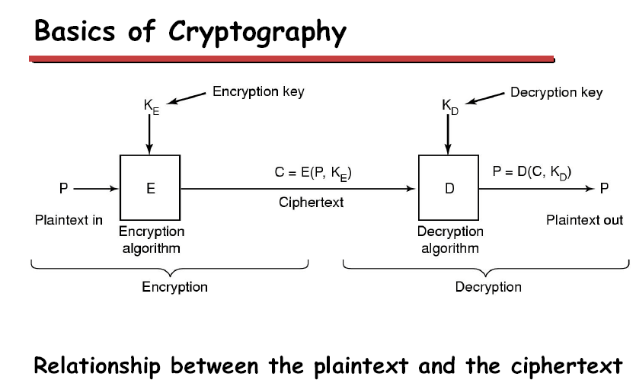
Base de la Cryptographie

Slide 10
Cryptographie à Clé symétrique
Dans la cryptographie conventionnelle ou cryptographie à clé privée ou encore cryptographie à clé symétrique (CCS), une clé unique est utilisée lors du processus de cryptage ou décryptage: L’émetteur et le récepteur des données disposent d’une même clé. Exemple de crypto système conventionnel : Data Encryption Standard (DES).
Toute modification de message crypté en transit sera détectée par l’incapacité du décryptage à restaurer le message originel au niveau du récepteur. La CCS n’assure pas l’authentification: Tout émetteur possédant la clé est capable de créer, de crypter et transmettre un message valide.

Slide 11
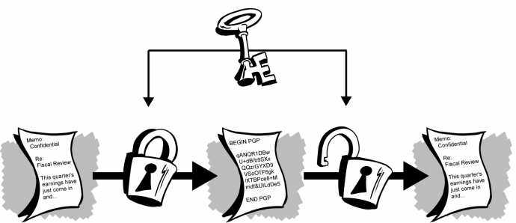
Cryptographie à Clé Symétrique
Texte en clair cryptage Texte crypté Décryptage Texte en clair
Chiffrement par substitution
La plus ancienne forme de chiffrement

Slide 12
Cryptographie à Clé Symétrique (suite)
Traces dans l’Egypte antique, l’exemple récent connu, le chiffre de Jules César dont les variantes Rot13 ou Rot47
Substituer une information par une autre. Effectuer un décalage dans l’alphabet. algorithme = décalage dans l’alphabet, clé = nombre de décalages. Pour une clé de 3:
A B C D E F G H I J K L M N O P Q R S T U V W X Y Z →
D E F G H I J K L M N O P Q R S T U V W X Y Z A B C
avec D=A, E=B, F=C … SECURITE → VHFXULWH
Rotate by 13 places = variante du chiffrement césarien
Avantage: appliquer 2 fois le chiffrement donne le texte en clair (considérer alphabet circulaire A→Z→A)

Slide 13
Cryptographie à Clé Symétrique (suite)
Si on représente chaque lettre de l’alphabet par un entier correspondant à sa position dans l’alphabet, la formule de remplacement de chaque caractère ‘P’ du texte clair avec un caractère ‘C’ du texte chiffré, on peut obtenir l’expression: C = E( 3, p ) = (p + 3) mod 26.
La formule générale pour tout décalage peut être:
C = E( k, p ) = (p + k) mod 26
La formule de déchiffrement serait:
p = D( k, C ) = (C - k) mod 26
Dans ces formules, ’k’ serait la clé secrète (Secret key). Les symboles ’E’ and ’D’ represent le chiffrement (Encryption) et le déchiffrement (Decryption).

Slide 14
Cryptographie à clé Symétrique (suite)
Inconvénients: chiffrement favorable aux lettres seules d’où ROT47 se basant sur le code ascii.
Espace des clés très limité: 26 décalages possibles → déchiffrement très accessible (même manuellement).
Approche de recherche exhaustive des clés (brute force approach) dans cet espace de clés on peut recouvrer la clé en un temps insignifiant. Quel serait alors l’espace des clés adéquat ? Un espace de taille 2⁵⁶ peut être épuisé en 18h à l’aide d’une machine essayant 2⁴⁰ clés par seconde. Pour améliorer la sécurité, il est possible de ne pas se limiter à un simple décalage de n.

Slide 15
Cryptographie à Clé Symétrique (suite)
Toute permutation des 26 lettres peut largement suffire car l’espace des clés devient égal à 26! > 4*10²⁶ ≈ 2⁸⁸ et avec une machine testant 2⁴⁰ clés par seconde, l’épuisement de l’espace demanderait ≈ 4450 millénaires. Peut-on alors conclure qu’un chiffrement par substitution est sécurisant? La réponse est non car la cryptanalyse d’une simple substitution est en mesure de décrypter un message crypté. Elle se base sur la fréquence d’occurrence des lettres dans le texte chiffré comparée à la fréquence d’apparition des lettres dans une langue donnée (voir paragraphe cryptanalyse ci-après). De proche en proche cette corrélation convergera vers la détermination du texte en clair.

Slide 16
Cryptographie à Clé Symétrique (suite)
Malgré un espace de clés suffisamment large, la cryptanalyse rend le chiffrement par substitution non sécurisé.
Chiffrement sûr ?
Idéalement, c’est de prouver mathématiquement qu’un système est résistant à une attaque. Compte tenu de l’absence (actuelle) de preuve de la puissance d’un chiffrement, on exigerait seulement qu’une attaque bien connue serait impraticable, ce qui semblerait être la propriété la plus souhaitable. A défaut, un crypto système est sûr si l’attaque la plus connue nécessiterait autant d’efforts qu’une attaque exhaustive de clés (essai systématique de toutes les clés) → sécurité calculatoire qui dépend du temps et des ressources disponibles.

Slide 17
Cryptographie à Clé Symétrique
Les performances des moyens de calcul en croissante évolution soumettent un système de chiffrement à une adversité toujours plus forte (Le message chiffré reste invariable). Exemple de Data Encryption Standard devenu obsolète à cause de l’espace des clés utilisables: 2⁵⁶ mais de son temps 1977, cet espace était sûr. Advanced Encryption Standard: dernier standard choisi par les USA (12-2001) utilise des clés de taille au moins 128 bits, soit 2¹²⁸ ≈ 3.4 10³⁸ clés possibles. Si 10¹² clés sont susceptibles d’être testées par seconde, soit 3.210¹⁹ clés par an, soit ≈ 10¹⁹ années ⇒ algorithme raisonnablement sûr.

Slide 18
Cryptographie à Clé Symétrique
Hypothèse forte de l’algorithme: seule possibilité de le casser c’est de mener une attaque exhaustive. Sans tenir compte de nombreuses failles d’un algorithme ou encore plus nombreuses sont ses mauvaises utilisations.
Sécurité calculatoire → sécurité absolue ? Un seul cas possible prouvé parfaitement sûr (C. Shannon) ajouter au message en clair une clé de même longueur, ce qui est pratiquement inutilisable pour textes longs.
Inconvénient: chiffrer un message de n bits ⇒ échanger au préalable avec le destinataire, par voie sûre, une clé de n bits parfaitement aléatoire et utilisée une seule fois.

Slide 19
Chiffrement par Fonctions Affines
Le chiffrement par décalage est un cas particulier du chiffrement par substitution qui considère 26 permutations possibles parmi les 26! possibles. Un autre cas spécial du chiffrement par substitution est le chiffrement affine.
Dans le chiffrement affine, les fonctions de codage sont des fonctions affines de la forme: e(x)= ax + b mod 26, avec a, b є Z₂₆. Lorsque a=1, on obtient le chiffrement par décalage. Pour que le décodage soit possible, il est nécessaire que la fonction affine soit injective c’est-à-dire : ∀y є Z₂₆ la congruence ax + b ≡ y (mod 26) doit avoir une solution unique pour x. Cette congruence est équivalente à : ax ≡ y – b (mod 26). Cette congruence a une solution unique pour tout y si et seulement si PGCD(a,26)=1

Slide 20
Chiffrement par Fonctions Affines (suite)
- En supposant que pgcd(a, 26) = d >1, alors la congruence ax ≡ 0 (mod 26) a (au moins) deux solutions distinctes dans Z₂₆ : x = 0 et x = 26/d. Dans ce cas, e(x) = ax + b mod 26 n’est pas une fonction injective et donc invalide pour un chiffrement.
Par exemple, puisque pgcd(4, 26) = 2, alors 4x + 7 ne convient pas comme fonction de codage: x et x + 13 coderont la même valeur, for any pour tout x є Z₂₆ .
Puisque 26=2*13, les valeurs de a є Z₂₆ tel que pgcd (a,26)=1 sont: 1, 3, 5, 7, 9, 11, 15, 17, 19, 21, 23 et 25. Comme b є Z₂₆ alors le nombre total de clés du chiffrement affine est: 12*26= 312, très peu pour être sécurisant.

Slide 21
Chiffrement par Fonctions Affines (suite)
Théorème: La congruence ax ≡ b (mod m) a une solution unique x є Z_{m} pour tout b є Z_{m} si et seulement si pgcd(a, m) = 1.
Définition: Supposons a ≥ 1 and m ≥ 2 sont entiers ; si pgcd(a, m) = 1, alors a et m sont premiers entre eux. Le nombre d’entiers dans Z_{m} premiers avec m est noté par Ф (m) (génératrice d’Euler).
Tout nombre intier m > 1 peut être factorisé en un produit de puissance de nombres premiers de manière unique. Exemple, 60 = 2² ×3 × 5 et 98 = 2 × 7².
Théorème:

Slide 22


Chiffrement par Fonctions Affines (suite)
Supposons où p sont des nombres premiers distincts et e_{i} > 0, 1 ≤ i ≤ n
alors
Il s’ensuit que le nombre de clés du chiffrement affine dans Z_{m} est Ф (m) . Le nombre de choix pour b est m, celui de a est Ф (m) et la fonction de cryptage est e(x) = ax + b.
Déchiffrement
Le déchiffrement implique solutionner y ≡ ax + b (mod 26), pour cela, on a besoin de de l’inverse multiplicatif de a є Z_{m} noté a⁻¹ є Z_{m} tel que aa⁻¹ ≡ a⁻¹ a≡1 (mod m)
Les inverses multiplificatifs des nombres premiers dans Z₂₆ : 1⁻¹ = 1, 3⁻¹ = 9, 5⁻¹ = 21, 7⁻¹ = 15, 11⁻¹ = 19, 17⁻¹ = 23 et 25⁻¹ = 25 Par exemple, 7 × 15 = 105 ≡ 1 mod 26, d’ou 7⁻¹ =15.
Le déchiffrement implique solutionner l’équation y ≡ ax + b (mod 26).

Slide 23
Déchiffrement selon les Fonctions Affines
La congruence y ≡ ax + b (mod 26). Ce qui est équivalent à:
ax ≡ y – b (mod 26)
Puisque pgcd(a, 26) = 1, a possède un inverse multiplicatif modulo 26. En multipliant les deux membres de la congruence par a-1, on obtient a⁻¹ ax ≡ a⁻¹ (y-b) mod 26 = (a⁻¹ a)x ≡ 1x ≡ x
Conséquemment, x ≡ a⁻¹(y - b) (mod 26). D’où la fonction de déchiffrement: d(y) = a⁻¹(y - b) (mod 26)
Exemple: Supposons que K = (7, 3). Comme noté avant, 7⁻¹ mod 26 = 15 la fonction de codage est: ek(x)= 7x+3 et la fonction de déchiffrement correspondante est: dk(x)= 15(y-3)=15y-19.

Slide 24
Chiffrement de Vigenère
Dans les chiffrements par décalage et substitution, une fois la clé choisie chaque caractère alphabétique correspond à un caractère unique de l’alphabet. Cest pour cela que ces crypto-systèmes sont appelés monoalphabétiques. Le crypto-système de Vigenère est dit polyalphabétique.
En utilisant la correspondence A ↔ 0, B↔ 1, . . ., Z↔ 25 on peut associer à chaque clé K, une chaine de caractère alphabétique nommé mot-clé. Le chiffrement de Vigenère code m caracère alphabétiques à la fois.
Exemple: Prenons m = 6 et le mot clé CIPHER, cela correspond à un équivalent numerique K = (2, 8, 15, 7, 4, 17). Soit le texte clair: thiscryptosystemisnotsecure.
On convertit les elements du plaintext en restes modulo 26, et assemblés en groupe de 6 puis ajouter le mot clé modulo 26 comme suit:

Slide 25
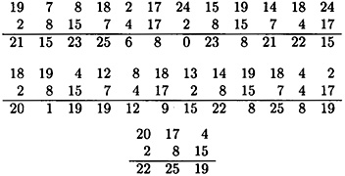
Chiffrement de Vigenère (suite)
L’équivalent alphabétique du texte chiffré serait la chaine suivante: VPXZGIAXIVWPUBTTMJPWIZITWZT. Pour déchiffrer, on peut utiliser le même mot clé en effectuant un soustraction modulo 26 au lieu d’une addition.

Slide 26
Chiffrement de Vigenère (suite)
On remarque que le nombre de mots clés possibles de longeur m dans un chiffrement de Vigenère est de 26^{m}, même pour une valeur relativement faible de m, une recherche exhaustive de clés nécessiterait un temps long. Par exemple, pour m=5, l’espace des clés dépasse 1.1 × 10⁷.
Dans un chiffrement de Vigenère de mot-clé de longeur m, un caractère alphabétique peut lui correspondre un caractère parmi m. C’est à dire, au cours du chiffrement, un caractère en clair peut lui correspondre différents caractère de l’alphabet du cipher text et cela en fonction de l’occurrence du caractère dans le plaintext. Un tel crypto-système est appelé polyalphabétique.
En général, la cryptanalyse est plus difficile pour les crypto-systèmes polyalphabétiques que monoalphabétiques.

Slide 27
Chiffrement de Hill
Ce chiffrement dit de Hill est un autre crypto système poly alphabétique. Inventé par Lester S. Hill en 1929. Soit m un entier positif, et considérons P=C= (Z₂₆)^{m} . L’idée est de prendre m combinaisons linéaires de m caractères alphabétiques d’un élément du texte en clair (Plaintext), pour produire m caractères alpha-bétiques d’un élément du texte chiffré (Ciphertext).
Par exemple, si m = 2, on pourra écrire un élément du plaintext x = (x₁, x₂) et a élément du ciphertext y = (y₁, y₂). Ici, y1 serait une combinaison linéaire de x₁ et x₂ de y₂. Ainsi, on aura:

Slide 28
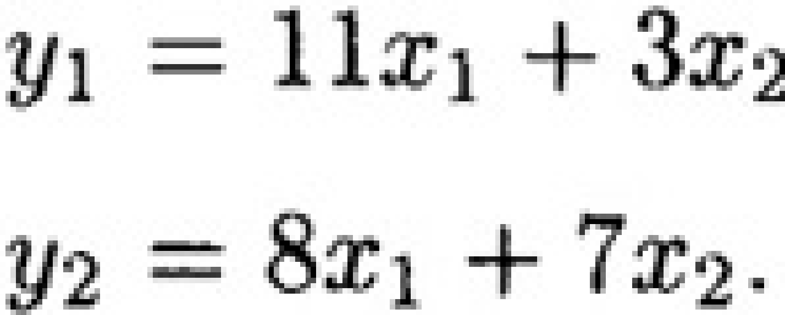
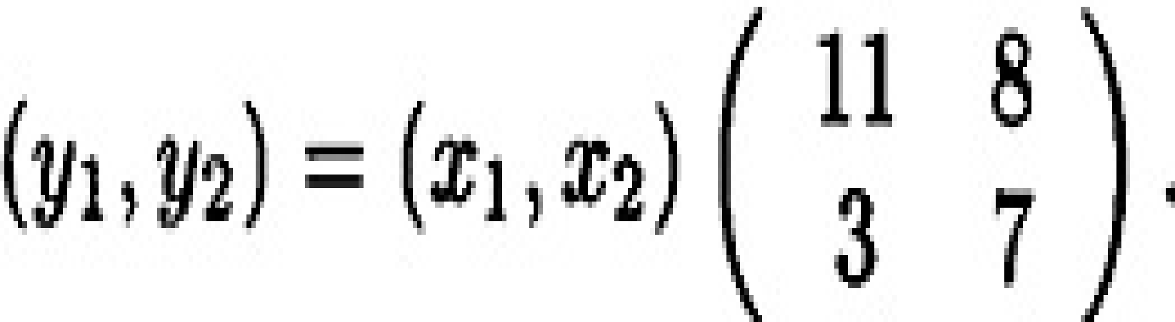
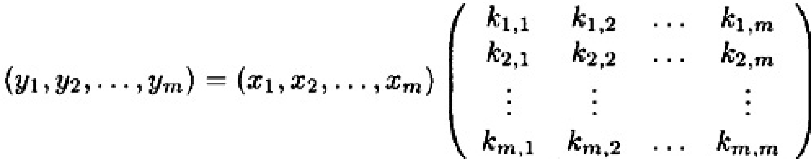
Chiffrement de Hill (suite)
Ce qui peut être écrit en notation matricielle comme suit:
En général, on utilise une matrice K m × m comme clé, K = (k_{i,j}). Pour x = (x₁, . . . , x_{m}) є P et pour K є Қ on calcule y = e(x) = (y₁, . . . , y_{m}) comme suit:
Autrement dit, y = xK.

Slide 29
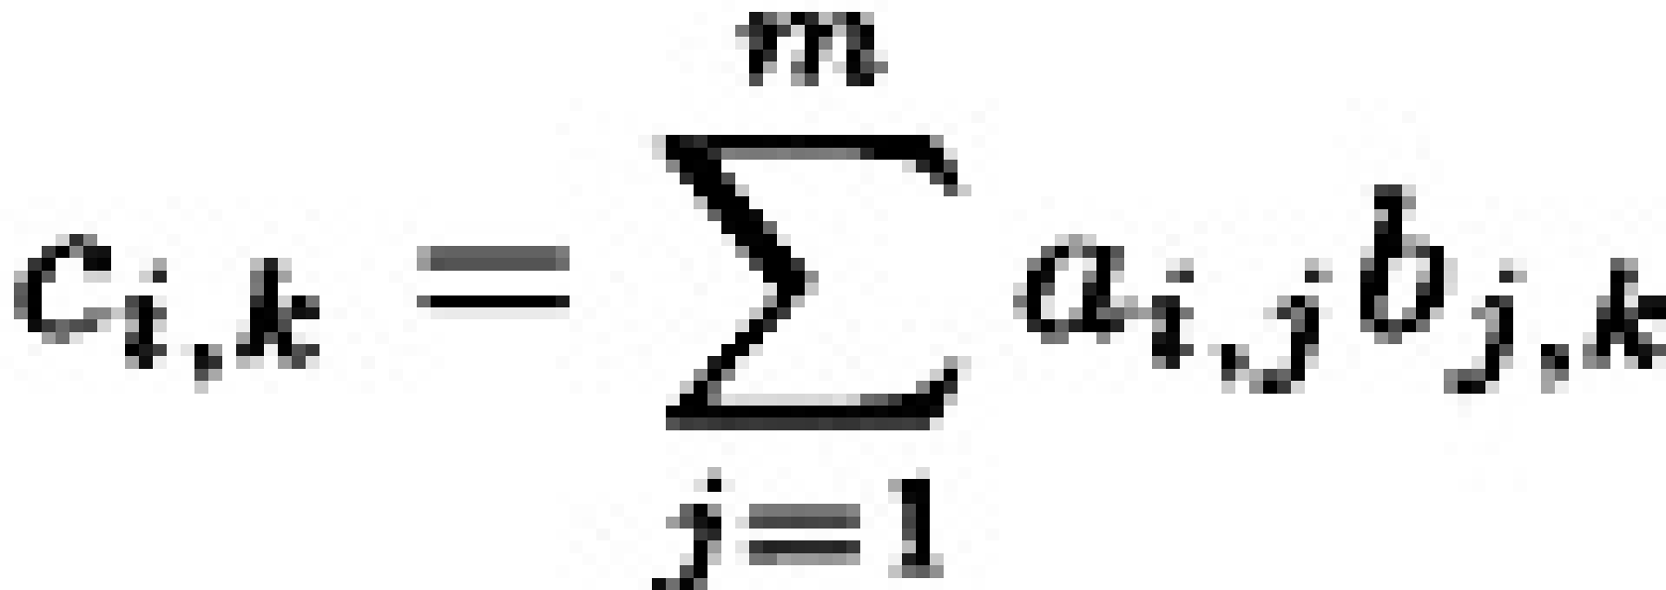
Chiffrement de Hill (suite)
Le ciphertext est donc obtenu à partir du plaintext au moyen d’une transformation linéaire. Comment doit être réalisé le déchiffrement? C’est à dire comment obtenir x à partir de y? On doit utiliser la matrice inverse K⁻¹ pour le déchiffrement en employant la relation x = yK⁻¹. Si A = (a_{i,j}) est une matrice l × m et B = (b_{j,k}) est une matrice m × n, alors la matrice produit AB = (c_{i,k}) par la formule :
Pour 1 ≤ i ≤ l et 1 ≤ k ≤ n. AB est une matrice de dimension l×m.

Slide 30
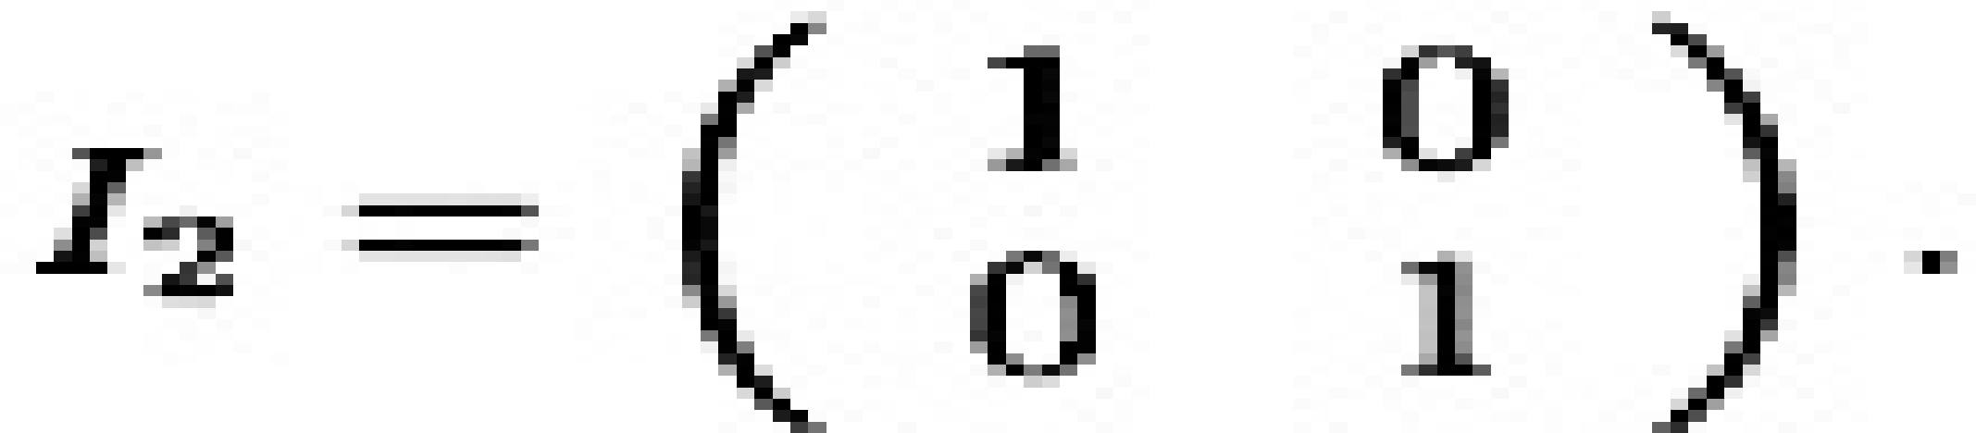
Chiffrement de Hill (suite)
La matrice identité de dimension m × m notée I_{m}, est la matrice formée de la diagonal principale contenant des 1 et 0 ailleurs. Donc la matrice I₂
I_{m} est appelée matrice identité puisque AI_{m} = I_{m}A ∀ A et I_{m}. L’inverse d’une matrice A de dimension m × m (si elle existe) est la matrice A⁻¹ telle que AA⁻¹ = A⁻¹ A = I_{m}. Il existe des matrices n’ayant pas d’inverses mais s’il existe, il est unique. Ainsi, on a:

Slide 31
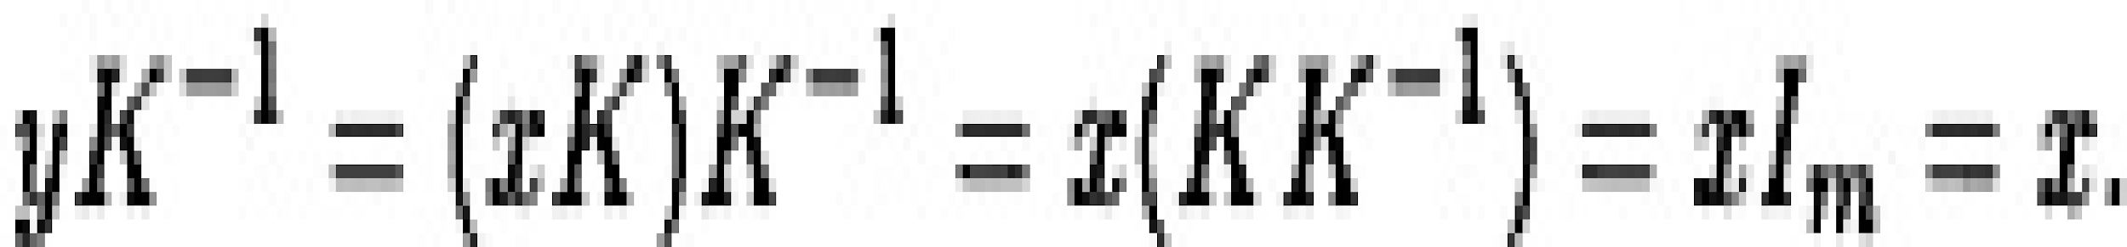
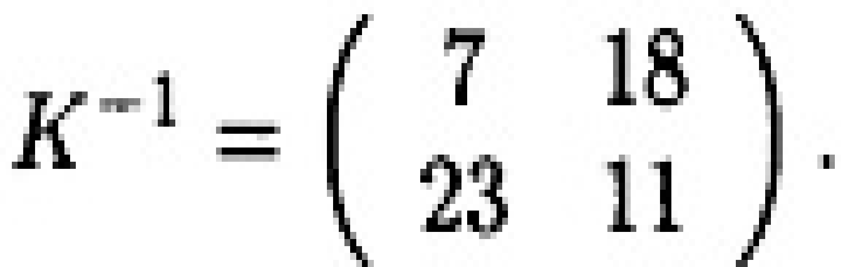
Chiffrement de Hill (suite)
I_{m} est appelée matrice identité puisque AI_{m} = I_{m}A ∀ A et I_{m}. L’inverse d’une matrice A de dimension m × m (si elle existe) est la matrice A⁻¹ telle que AA⁻¹ = A⁻¹ A = I_{m}. Il existe des matrices n’ayant pas d’inverses mais s’il existe, il est unique. Ainsi, on a:
Supposons que la clé K est : ( 11 8)
(3 7)
( 7 -8) (7 -8) ( 7 18)
alors K⁻¹= 1/detK (-3 11) = 1/53 (-3 11) = 1(23 11)

Slide 32
Chiffrement de Hill (suite)
Supposons qu’on veuille chiffrer le texte en clair EURO. 17, 14). Puisque la matrice de chiffrement est de dimension 2x2, on décompose le plaintext en deux digrammes EU et RO correspondant respectivement à (4, 20) et (17, 14).
(11 8)
(4,20)(3 7) = (44+60, 32+140) = (0, 16) → (A, Q) et
(11 8)
(17, 14) ( 3 7) = (187 + 42, 136 + 98) = (21, 0) → (V,A)
D’où le texte chiffré correspondant au texte en clair EURO est AQNA

Slide 33
Chiffrement de Hill (suite)
Pour déchiffrer AQVA, on procède comme suit:
(7 18)
(0, 16)(23 11) = (16*23, 16*11) = (4, 20) → (E, U) et
(7 18)
(21, 0)(23 11) = (147, 378) ≡ (17, 14) → (R, O)
Le texte en clair est bien obtenu.
Le déchiffrement n’est possible que si K est inversible. L’inversion d’une matrice (carrée) dépend de la valeur de son déterminant. Une matrice réelle K est inversible si et seulement si son déterminant est différent de 0. Comme on travail dans Z₂₆ K a une matrice inverse modulo 26 ssi pgcd (det K, 26) = 1.

Slide 34
Cryptographie à Clé Symétrique
Techniques Modernes
Avènement numérique → changement des paradigmes du chiffrement symétrique. Formalisation de la discipline mais la conception des systèmes de chiffrement garde son aspect artisanal.
Deux type d’algorithmes de chiffrement:
Algorithmes à blocs recevant en entrée des données découpées en blocs de taille fixe de n bits (entre 32 et 512 bits) et en génèrent des blocs chiffrés en sortie selon une transformation invariable.
DES: ancêtre (bloc de taille 64 bits), devenu obsolète et remplacé par AES (128 bits) Blowfish, Towofish alternatives à AES.

Slide 35
Cryptographie à Clé Symétrique
Algorithmes par flots (flux): traitent des données de longueur quelconque sans découpage, par exemple:
A5/1 algorithme (1994), utilisé pour chiffrer les communications radio entre mobile et station relais la plus proche (GSM);
RC4, plus répandu (1987), utilisé dans WEP du Wifi
E0, utilisé dans Bluetooth
Chiffrement par flot : générateur de nombres pseudo aléatoires + XOR entre un bit en sortie du générateur et un bit de données. Les bits du texte en clair sont chiffrés un à un et la transformation varie durant le cryptage. Ce dernier ne dépend que de l’état courant.

Slide 36
Cryptographie à Clé Symétrique
Chiffrement par blocs peut être converti en chiffrement par flots en chiffrant les blocs indépendamment les uns des autres ou en effectuant XOR entre résultats successifs chainés. Il peut être utilisé comme fonction de hachage.
Le chiffrement à flot est plus rapide que le chiffrement à blocs et présente moins de complexité hard. Toutefois, lorsqu’il est mal utilisé, le chiffrement à flot peut être confronté à de sérieux problèmes de sécurité:
Chiffrement et déchiffrement avec XOR
Soit l’opérateur booléen XOR
Chiffrement du msg M avec clé K: M ⊕ K = C
Déchiffrement du msg C avec la clé K:
C ⊕ K = (M ⊕ K) ⊕ K = M ⊕ (K ⊕ K) = M

Slide 37
Cryptographie à Clé Symétrique
Différents types de chiffrements par flux
Les chiffrements par flots (CPF) peuvent être vus comme approximation du chiffrement incassable théorique de Shannon préconisant une clé (keystream) de taille au moins égale à celle du texte en clair et complètement générée de manière aléatoire → système pratiquement très encombrant à implémenter.
Un CPF génère des éléments successifs de la séquence de clé sur la base de l’état interne. Cet état est mis à jour de deux manières: Si l’état change indépendamment du message en clair ou chiffré, le chiffrement est classé comme Synchrone. Le chiffrement est dit auto-synchronisant si la mise à jour de son état dépend du texte chiffré antérieur.

Slide 38
Cryptographie à Clé Symétrique
CPF synchrone
Un flux de chiffres pseudo-aléatoires est généré indépen-demment des messages en clair et messages chiffrés, puis combinés avec le texte en clair (chiffrement) ou le texte chiffré (déchiffrement). Dans la plupart des schémas, des chiffres binaires (keystream) sont combinés (XOR) avec le texte en clair. Ce processus est appelé CPF binaire additif. Dans pareil cas, l’émetteur et récepteur doivent être synchronisés pour assurer un déchiffrement correct.
Une modification lors de la transmission (ajout ou retrait) invalide la synchronisation.

Slide 39
Cryptographie à Clé Symétrique
Si un chiffre est corrompu lors de la transmission, seul un chiffre affecte le texte en clair et l’erreur n’est pas propagée à d’autres parties du message. Cette propriété est utile lorsque le taux d’erreurs est important.
CPF auto-synchronisant ou asynchrone
Approche utilisant N chiffres du texte chiffré précédent pour calculer la clé keystream
Avantage: Le récepteur se synchronise automatiquement sur le générateur de clés après réception de N chiffres, permettant ainsi de recouvrer facilement si des chiffres ont été ajoutés ou supprimés du flux de messages. Les erreurs affectant un chiffre ne peuvent se propager au delà de N chiffres du texte en clair → difficulté de réaliser des attaques actives.

Slide 40
Cryptographie à Clé Symétrique
Chiffrement par flux à base de registre à décalage linéaire
Les registres à décalages linéaires sont très utilisés dans les CPF binaires car leur implémentation hard est peu couteuse et leurs propriétés sont bien maitrisées. Leur utilisation tel quel (Linear Feedback Shift Register) présente des insuffisances sécuritaires. Des configurations variées ont été proposées par améliorer leur sécurité en particulier: combinaison non linéaire de fonctions où n LFSRs sont utilisés en parallèle avec leurs sorties combinées aux n entrées d’une fonction booléenne.
Ce procédé permet de détruire leur linéarité par la fonction booléenne non linéaire afin de former un générateur de combinaisons → Ce qui assure l’évitement d’attaques corrélées.

Slide 41

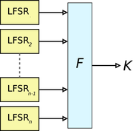
Cryptographie à Clé Symétrique
Linear Feedback Shift Register (LFSR)
Combinaison de LFSRs avec Fonction Non linéaire

Slide 42
Cryptographie à Clé Symétrique
Sécurité des CPF
Pour qu’un CPF soit sûr, sa clé (keystream) doit avoir une large période et qu’il soit impossible de retrouver la clé du chiffrement ou l’état interne à partir de keystream.
Usage des CPF
Ils sont utilisés dans des applications où le texte en clair arrive en taille inconnue, par exemple connections sans fil sûres.

Slide 43
Cryptographie à clé symétrique
La CCS est rapide: Cryptage et décryptage
Peut être facilement implantée aussi bien de manière
hard ou soft
Difficile à casser analytiquement
Sensible à l’attaque de force brute
Les machines devenant de + en + rapides ⇒ accroître le nombre de rounds et la longueur des clés.
Problème majeur: distribution sure des clés.

Slide 44
Cryptographie Asymétrique
La cryptographie asymétrique ou à clé publique utilise une pair de clé pour chaque pair de partenaires en communication. Une des clés est publique et accessible à tous et l’autre est privée: confidentielle connue de son seul détenteur. Les deux clés doivent être protégées contre toute modification.
Il existe une multitude de crypto systèmes dont le premier est RSA pouvant fournir différents services de sécurité.
Crypto Systèmes hybrides
La cryptographie symétrique et publique possèdent des avantages et inconvénients relatifs. La CCP offre plus de sécurité mais elle requiert un temps de calcul important.

Slide 45
Cryptographie asymétrique
La différence en terme de temps de calcul peut varier d’un facteur de 1000 à 10000. → Tirer meilleur parti des deux en les combinant → hybridation: Crypter volume important de données à l’aide de CCS et utiliser CCP pour crypter des données nécessitant peu de ressources telles: authentification des message et la distribution de clés dans CCS.

Slide 46
Cryptographie Asymétrique
Functions Asymétrique (sens unique)
Etant donnée une fonction f, il est aisé d’évaluer y = f(x)
Mais connaissant y il n’est pas possible de trouver x
Exemple trivial de fonction asymétrique
Cryptage: y = x2
Décryptage : x = √Y
Défi: Trouver une fonction avec des propriétés de sécurité fortes avec cryptage et décryptage efficace.

Slide 47
Protocole d’échange de clé Diffie-Hellman
L’échange de clé D-H (1976) est un protocole permettant à deux parties n’ayant à priori aucune connaissance l’une de l’autre d’établir une clé secrète partagée à travers un canal de communication non sécurisé. Cette clé peut être utilisée par la suite pour crypter les communications à l’aide du chiffrement à clé symétrique.
Bien que le protocole D-H key exchange est en lui-même un protocole anonyme, il fournit une base pour une variété de protocoles authentifiés.
Le protocole a été suivi juste après (1977) par RSA, autre protocole de cryptographie asymétrique.

Slide 48
Protocole d’échange de clé Diffie-Hellman
Description
AB BA
b
B=g^{b} mod p
K=A^{b} mod p
a, g, p
A=gª mod p
K=Bª mod p
g, p, A
B
K=A^{b} mod p = (gª mod p)^{b} mod p = g^{ab} mod p = (g^{b} mod p)ª mod p = Bª mod p

Slide 49
Protocole d’échange de clé Diffie-Hellman
AB
BA
Secret |  | calculé
 | p, g
a
 |  | g ª mod p
 | (g^{b} mod p)ª mod p
calculé |  | secret
 | p, g
 |  | b
g^{b} mod p
 | (g ª mod p)^{b} mod p
K = (gª mod p)^{b} mod p = g^{ab} mod p = (g^{b} mod p)ª mod p = g^{ba} mod p

Slide 50
Diffie- Hellman Protocol
Protocole
1. Les partenaires choisissent un groupe cyclique G fini et un élément g ∈ G
2. AB choisi un entier aléatoire a et envoie gª à BA
3. BA tire un entier aléatoire b et envoie g^{b} à AB
4. AB calcule (g^{b})ª
5. BA calcule (gª)^{b}
Les partenaires AB et BA possèdent tous deux l’élément g^{ab} ∈ G pouvant servir comme clé secrète partagée.

Slide 51
Diffie-Hellman Protocol (suite)
Exemple:
A et B décident de choisir 23 comme nombre premier et g=5 comme base.
A choisit a=6 comme entier secret et envoie à B le nombre
(gª mod p) = 5⁶mod 23 = 8
B choisit l’entier secret b=15 et envoie à A 19= (g^{b} mod p)
A calcule (g^{b} mod p)ª mod p = 19⁶ mod 23 = 2
B calcule (gª mod p)^{b} mod p = 8¹⁵ mod 23 = 2
A et B sont arrivés à calculer la même valeur 2 car g^{ab} = g^{ba}
Seuls a, b, g^{ab} = g^{ba} sont maintenus secrets, les autres valeurs : p, g, gª mod p et g^{b} mod p sont transmis en clair;

Slide 52
Diffie-Hellman Protocol (suite)
Pour pouvoir réaliser un processus de chiffrement sûr, il est indispensable de choisir des valeurs de a, b, p très grandes en particulier p. Avec p codé sur 300 bits et a et b sur 100 bits, il n’est pas possible de déterminer a en connaissant seulement g, p et gª mod p. Pratiquement g n’est pas important souvent égal à 2 ou 5.
Sécurity du protocole
DH est considéré suffisamment sûr vis-à-vis des écoutes (espionnage) à condition de choisir un facteur premier assez large.
Athentification
DH originel ne permet pas l’authentification des parties communicantes , donc vulnérable à l’attaque man-in-the-middle: attaquant entre les deux parties pouvant établir deux
échanges de clés DH distincts: Se déguisant en partenaire de

Slide 53
Diffie-Hellman Protocol
L’un vis-à-vis de l’autre. Toutefois, il est possible de rendre le protocole DH résistant à l’attaque de l’homme du milieu.

Slide 54
Rivest Shamir Adelman (1977)
Agorithme asymétrique de cryptographie à clé publique, très utilisé dans e-commerce pour échange de données (avec sites web commerciaux: cartes bancaires) confidentielles sur Internet.
Fonctionnement
Deux clés sont nécessaires: une publique pour chiffrer (respectivement vérifier) et une privée pour déchiffrer (respectivement signer) des informations confidentielles. Clé publique accessible à toute personne désirant chiffrer des données, clé privée réservée à celui ou celle ayant créé la paire de clés.
Soient A, B, C souhaitant échanger des informations confidentielles, par convention, A prend en charge la création de la paire de clés, envoie sa clé publique à B et C qui enverront des données chiffrées par cette clé à A. A peut les

Slide 55
Rivest Shamir Adelman (suite)
Les déchiffrer à l’aide de sa clé privée.
Création des clés
Choisir 2 nombres premiers p et q tels que p ≠ q
Calculer n = pq
Calculer l’indicatrice d’Euler de n: φ(n) = (p-1)(q-1)
Choisir e: entier premier avec φ(n) : appelé « exposant de chiffrement », 1 < e < φ(n)
Comme e est premier avec φ(n) , il est inversible mod φ(n) cad il existe d є N tel que ed = 1 (mod φ(n) ). d est l’exposant du déchiffrement. Calculer donc d= 1/e (mod φ(n)
Le couple (n, e) est appelé clé publique et (n,d) est la clé privée
Chiffrement d’un message
Si M est un entier < n (représentant un message), le msg chiffré sera représenté par C= Me (mod n)

Slide 56
Rivest Shamir Adelman (suite)
Déchiffrement d’un message
Pour déchiffrer C, on utilise d: inverse de e mod φ(n) et on calcule C^{d} (mod n) = (Me )^{d} (mod n) = M^{ed} (mod n)
Comme ed= 1 (mod φ(n)) (par déf de modulo), on a
ed = 1 + K φ(n) = 1 + K(p-1)(q-1), avec k entier or pour tout entier M, M^{1+k(p-1)(q-1)} = M (mod p) et
M^{1+k(p-1)(q-1)} = M (mod q)
En effet:
Si M est premier avec alors
M^{p-1} = 1 (mod q) (théoreme de Fermat) donc
M^{k(p-1)(q-1)} = 1 (mod q) puis M^{k(p-1)(q-1)} = M (mod q)
Si M n’est pas premier avec P, et comme P est premier ⇒ M

Slide 57
Rivest Shamir Adelman
est multiple de P d’où M^{1+k(p-1)(q-1)} = 0 = M (mod n). On prouvera de la même manière la congruence modulo q.
M^{1+k(p-1)(q-1)} – M est donc multiple de p et de q. Comme p et q sont premiers et premiers entre eux, d’après le lemme de Gauss, M^{1+k(p-1)(q-1)} – M est multiple de pq=n, on a donc:
C^{d} = M^{ed} = M^{1+k(p-1)(q-1)} = M (mod n), ainsi:
Pour chiffrer un message, il suffit de connaître e et n, et pour déchiffrer il faut connaître d et n
Pour calculer d à l’aide de e et n, il faut trouver l’inverse de
e modulo (p-1)(q-1) cad décomposer n en facteurs premiers
Implémentation
En pratique, deux difficultés surgissent:

Slide 58
Rivest Shamir Adelman (suite)
Choisir un nombre premier e de grande taille
Calculer M = Ce mod n → couteux en temps.

Slide 59
Rivest Shamir Adelman
Sécurité de l’algorithme
Casser RSA nécessite la factorisation de n → problème difficile car il n’existe pas actuellement d’algorithme à complexité temporelle polynomiale donnant les facteurs premiers d’un nombre quelconque. Si on disposerait d’un moyen rapide de factorisation alors tous les algorithmes de chiffrement basés sur ce principe seront mis en cause.
Le plus grand nombre factorisé (2005) était long de 663 bits. Les clés RSA sont habituellement comprises entre 1024 et 2048 bits. RSA est donc considéré sûr si la taille de la clé est suffisamment grande.

Slide 60
Rivest Shamir Adelman
Application
Authentification des parties communicantes dans l’échange d’informations chiffrées avec signature numérique.
Chiffrement des clés symétriques: RSA permet la communication d’une clé symétrique de manière sûre.
Ainsi, A voulant communiquer confidentiellement avec B, A choisit une clé symétrique et la transmet à B en utilisant RSA cad chiffrer la clé symétrique avec la clé publique de B.
Attaques de RSA
Attaque de Wiener: exploitable si exposant secret d < N^{1/4}
Dans ce cas on peut retrouver d à l’aide du développement en fractions continues de e/N.

Slide 61
Revest Shamir Adelman
Attaque de Hastad
Découverte en 1985, elle exploite une valeur de e suffisamment petite et l’interception d’un même message à plusieurs destinations pour pouvoir retrouver le message originel à l’aide du théorème des restes chinois.
Attaque par chronométrage (timing attacks)
Décrite par Kocher (1995), exploite le temps nécessaire au déchiffrement de plusieurs documents chiffrés pour en déduire rapidement la clé de déchiffrement; il en serait de même pour la signature.
Boneh et Brumley (2003) ont révélé une attaque plus pratique permettant de retrouver la factorisation RSA sur une connexion réseau SSL en s’appuyant sur les informations provenant de certaines optimisations appliquées au théorèmes des restes chinois.

Slide 62
Revest Shamir Adelman
Une manière de contrecarrer ces attaques consiste à assurer que l’opération de déchiffrement prenne un temps constant → réduction significative des performances. Utiliser alors une technique différente: aveuglement cryptographique
Mettre en échec l’attaque par chronométrage → utiliser la technique de l’aveuglement pour que le temps de déchiffrement ne soit pas corrélé aux données à chiffrer:

Slide 63
Signatures numériques
Les signatures numériques jouent un rôle fondamental pour l’authentification, l’identification d’entité, l’autorisation et la non-répudiation.
Fonctionnement général
Inverse du système à clé publique: Pour se faire authentifier par le destinataire, l’émetteur chiffrera un message avec sa clé privée et le destinataire déchiffrera le message (chiffré) avec la clé publique de l’expéditeur.

Slide 64
Chiffrement ElGamal
Génération de clé:
On travaille sur un groupe cyclique d’ordre Zp avec un générateur g (non secret)
Un receveur A tire au hasard un nombre x entre 0 et p-1. A calcule ensuite y = g^{x}[p].
x est la clé secrète, (p, g, y) la clé publique.
0 < x < p-1
y ≡ g^{x} mod (p)
Chiffrement:
Un émetteur B chiffre avec la clé publique du destinataire A (p, g, y)
B convertit le message m vers m’, un élément du groupe Zp
Il tire un nombre aléatoire h et calcule s=y^{h} (dans Zp)
Il calcule ensuite c1= g^{h} et c2=m’.(y^{h})
Le chiffré est le couple (c1, c2)

Slide 65
Chiffrement ElGamal (Suite)
m → m’, m’є Zp, h є Zp s ≡ y^{h} mod(p)
c1 ≡ g^{h} mod(p) c2 ≡ m’y^{h} mod(p)
Déchiffrement
Le chiffré est constitué du couple (c1, c2)
A reçoit (c1, c2), c’est à dire (g^{h}, m’. ((g^{x})^{h}))
A retrouve m’ en calculant c2 / (c1^{x}) car A connaît x
On applique la transformation inverse à m’ pour obtenir m
C1 ≡ g^{h} mod(p), C2 ≡ m’.y^{h} mod(p)
C1 ≡ g^{h} mod(p), C2 ≡ m’. (g^{x}) ^{h} mod(p)
C2/C1^{x} = m’.g^{x.h}/g^{h.x} C2/C1^{x} = m’

Slide 66
Chiffrement ElGamal (Suite)
Problèmes pratiques:
Passage de m à m’
Temps de calcul des exponentiations (2 exponentiations et une seule dans RSA)
Augmentation de la taille du groupe == augmentation de la sécurité mais aussi augmentation du temps de calcul
En pratique, cela ne permet pas de chiffrer des volumes importants d’informations
ElGamal est un chiffrement malléable: en connaissant (c1, c2) on peut générer un chiffré valide (c1, 2.c2) correspondant au “message” 2.m’
Sécurité:
Actuellement, GPG génère des clés de 2048 bits, des clés de 1024 bits sont encore “raisonnables” de nos jours ...

Slide 67
Chiffrement ElGamal (Suite)
Exemple : Soit Zp (p=11) un groupe cyclique et g=2 (a=2) un élément générateur de Zp
Clé privée x = 5
Calculer d = 2⁵ mod 11 = 10, la clé publique est = (11 ,2 ,10)
Soit le texte en clair (Plaintext) = ’age’ représenté par sa valeur numérique P = (1 7 5) a=1 ..
Chiffrement (émetteur): y = a^{k} mod p, z = (d^{k} * m ) mod p
Choisir un entier aléatoire k = 6, y_{a} = 2⁶ mod 11 = 9, z_{a} = (10⁶*1) mod 11 = 1
Choisir un entier aléatoire k = 4, y_{g} = 2⁴ mod 11 = 5, z_{g} = (10⁴*7) mod 11 = 7
Choisir un entier aléatoire k = 7, y_{e} = 2⁷ mod 11 = 7, z_{e} = (10⁷*5) mod 11 = 6

Slide 68
Chiffrement ElGamal (Suite)
Ciphertext = (9,1) (5,7) (7,6)
L’émetteur B envoie le texte chiffré au receveur A :
Le receveur décrypte le ciphertext comme suit :
Calculer (r) et (m) où
r = y^{p-1-x} mod p, m = ( r * z ) mod p
r1= 9¹¹⁻¹⁻⁵ mod 11 = 1, m1= (1*1) mod 11= 1
r1= 5¹¹⁻¹⁻⁵ mod 11 = 1, m2 = (1 * 7) mod 11 = 7
r1= 7¹¹⁻¹⁻⁵ mod 11 = 10, m3 = (10 * 6) mod 11 = 5
Le receveur détermine le texte en clair P = (1 7 5) qui correspond au texte alphabétique : age

Slide 69
Chiffrement ElGamal (Suite)
Signature ElGamal
Soit p un nombre premier, et g un générateur de F*_{p}
- Clé privée : Un entier 0 < a < p - 1 premier avec Ф(n)
- Clé publique : (p, g, y = gª).
Le schéma de signature El Gamal est le suivant :
- Signature d'un message m : (r, s) = (g^{k} mod p, k⁻¹ (h(m) - ar) mod p - 1). h= fonction de hashing
- Vérification : Tester si y^{r} r^{s} = g ^{h(m)}.

Slide 70
Chiffrement ElGamal (Suite)
Exemple
p = 11, g = 2, x = 8
y = g^{x} mod p = 2⁸ mod 11 = 3 PK = (3, 2, 11)
Authentification : M = 5 , k= 9 (9,10) =1 (ok)
a = g^{k} mod p = 2⁹ mod 11 = 6
Par Euclide :
M = (ax + bk) mod (p-1)
5 = (8*6 + 9*b) mod 10
b = 3 → signature = (a,b) = (6,3)
Vérification :
yªa^{b} mod p = g^{M} mod p
3⁶6³ mod 11 = 2⁵ mod 11

Slide 71
Chiffrement ElGamal (Suite)

Slide 72
Signatures Electroniques

Slide 73
Signatures Electroniques (Suite)

Slide 74
Signatures Electroniques (Suite)

Slide 75
Signatures Electroniques (Suite)

Slide 76
Courbes Elliptiques (suite)

Slide 77
Courbes Elliptiques (suite)

Slide 78
Courbes Elliptiques (suite)

